Slide 1


PHÂN TÍCH HOẠT ĐỘNG LÊN KẾ HOẠCH & TÌM NGUỒN CHO CÀ PHÊ TRUNG NGUYÊN
Môn học: Nhập môn Quản trị chuỗi cung ứng
Lớp: EC214.M11
Giảng viên: ThS. Nguyễn Minh Hằng

Slide 2










DANH SÁCH THÀNH VIÊN
Nhóm 11
Nguyễn Thị
Thu Thảo
MSSV: 18521421
Lớp: HTTT2018
Nữ nhóm trưởng đầy khả ái và ngây ngất lòng người
Đỗ Thị
Như Quỳnh
MSSV: 18520345
Lớp: HTTT2018
Nữ thành viên số 1 chơi hệ tâm linh của nhóm
Huỳnh Long
Thành Đạt
MSSV: 18520567
Lớp: HTTT2018
Nam thành viên số 1 nhìn thấu tâm can của nữ nhóm trưởng
Phan
Thanh Hải
MSSV: 18520705
Lớp: KHMT2018
Nam thành viên số 2 có nghiệt duyên với nữ nhóm trưởng
Nguyễn Thị
Thúy Quỳnh
MSSV: 18521327
Lớp: HTTT2018
Nữ thành viên số 2 an tĩnh nhất nhóm

Slide 3

NỘI DUNG CHÍNH
NỘI DUNG
CHÍNH
Giới thiệu chủ đề
1
Lí do chọn đề tài và giới thiệu sơ lược về doanh nghiệp
2
Lập kế hoạch
Những việc cần thiết để lập kế hoạch cho các hoạt động
3
Tìm nguồn
Các hoạt động để có nguồn vào tạo ra sản phẩm/dịch vụ

Slide 4
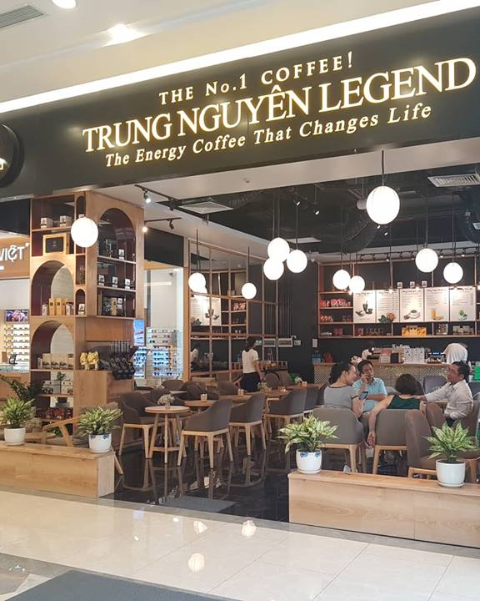


GIỚI THIỆU
CHỦ ĐỀ
Lí do
chọn đề tài
Định mệnh dẫn lối nhóm chọn đề tài?
Giới thiệu về
doanh nghiệp
Sơ lược về cà phê Trung Nguyên

Slide 5
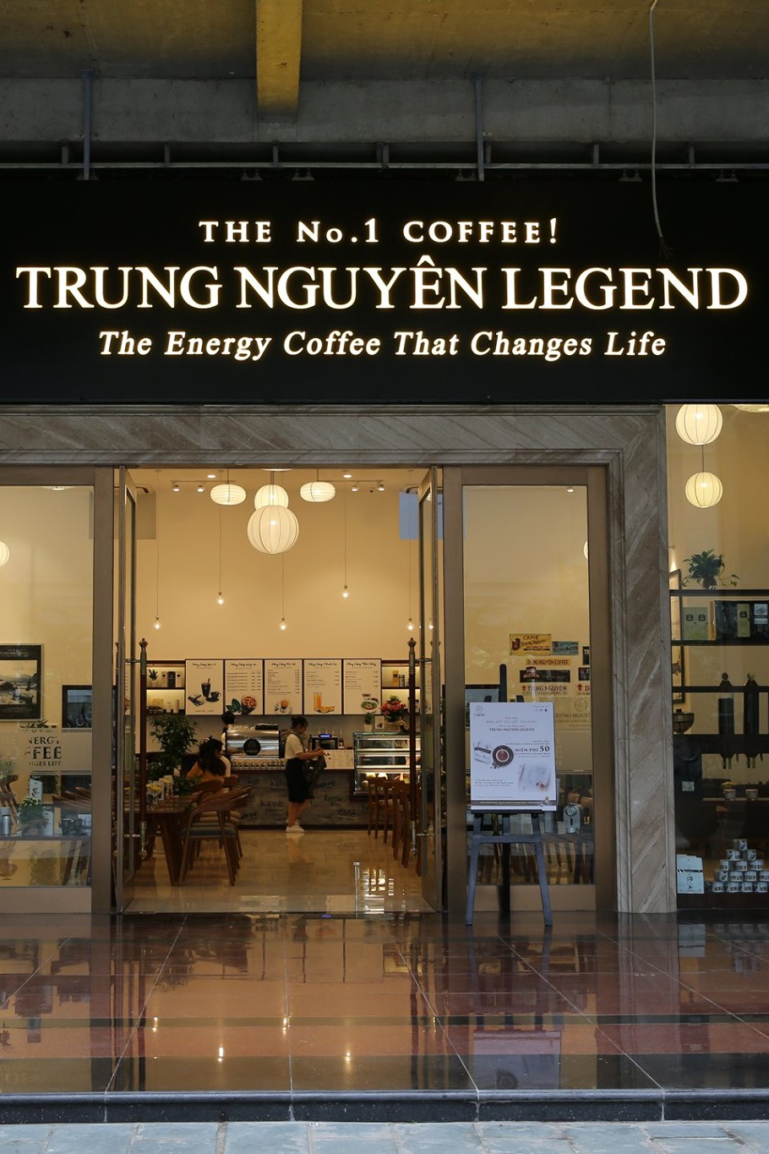
LÍ DO CHỌN ĐỀ TÀI
Cà phê – thức uống phổ biến trên thế giới. Nhu cầu người tiêu dùng ngày càng đa dạng.
Việt Nam – sức tiêu thụ tiềm năng & nhu cầu tăng lên + Nền văn hóa thưởng thức riêng.
Doanh nghiệp kinh doanh cạnh tranh mạnh mẽ: Vinacafé Biên Hòa, Trung Nguyên, Netslé, chuỗi cửa hàng cà phê cao cấp của nước ngoài,..
Trung Nguyên gia nhập thị trường sau nhưng thành công nể phục, khả năng cạnh tranh lớn, trong đó có hoạt động chuỗi cung ứng.

Slide 6


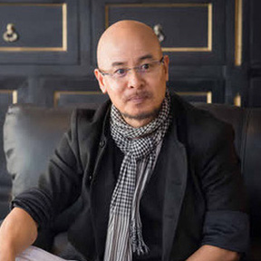
GIỚI THIỆU DOANH NGHIỆP
Thương hiệu hàng đầu Việt Nam về lĩnh vực sản xuất, chế biến & kinh doanh cà phê đa dạng về hình thức phân phối, bán lẻ, nhượng quyền thương hiệu.
Ra đời vào năm 1996, do Đặng Lê Nguyên Vũ thành lập tại Buôn Ma Thuột.
Các sản phẩm có mặt ở hơn 60 quốc gia và vùng lãnh thổ, với các mặt hàng bán lẻ cà phê đa dạng phù hợp với từng đối tượng khách hàng với mức thu nhập khác nhau.
Tầm nhìn.
Sứ mệnh.

Slide 7




Dự báo nhu cầu
& lên kế hoạch
LẬP
KẾ HOẠCH
Những việc cần thiết
để lập kế hoạch cho
các hoạt động
Định giá sản phẩm
Quản lý hàng tồn kho

Slide 8



DỰ BÁO NHU CẦU & LÊN KẾ HOẠCH
1. Dự báo
Tự mình đầu tư và
quản lý trực tiếp các
nông trại cà phê
Nguyên vật liệu
khác: chọn 1-2
nhà cung ứng
NGUỒN CUNG
Thời gian đặt hàng:
Cà phê: trước 3 tháng & số lượng cho 1 năm
Nguyên vật liệu: trước 1.5-2 tháng cho 2-3 tháng

Slide 9

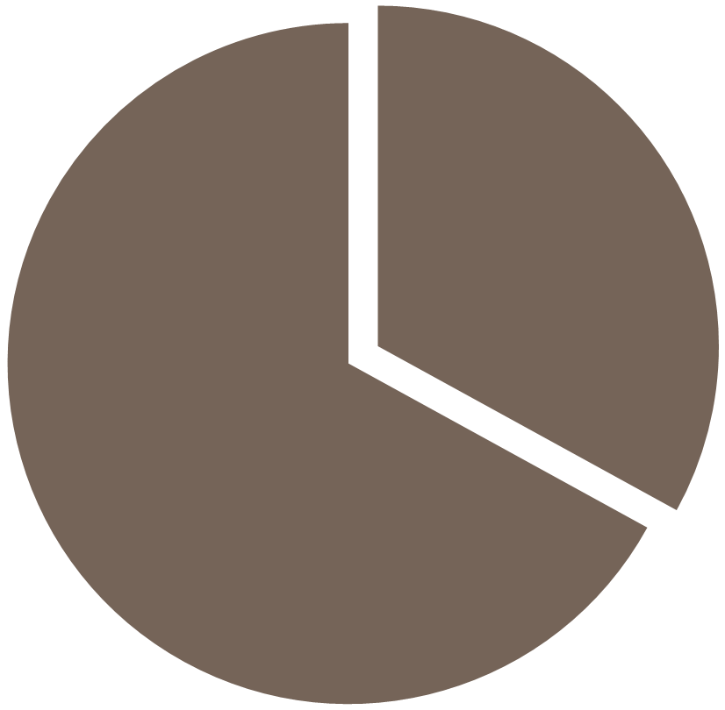

DỰ BÁO NHU CẦU & LÊN KẾ HOẠCH
1. Dự báo
NHU CẦU
Đối tượng khách hàng đa dạng.
Phong cách và thói quen uống cà phê không giống nhau.
Cà phê hòa tan chiếm 1/3 thị phần trong nước.
Tốc độ tăng trưởng trung bình 18,5% mỗi năm.
Xuất khẩu giảm, giá tăng.
Thiếu hụt container.
Ảnh hưởng tiêu cực lên sản xuất & vận chuyển hàng hóa.

Slide 10
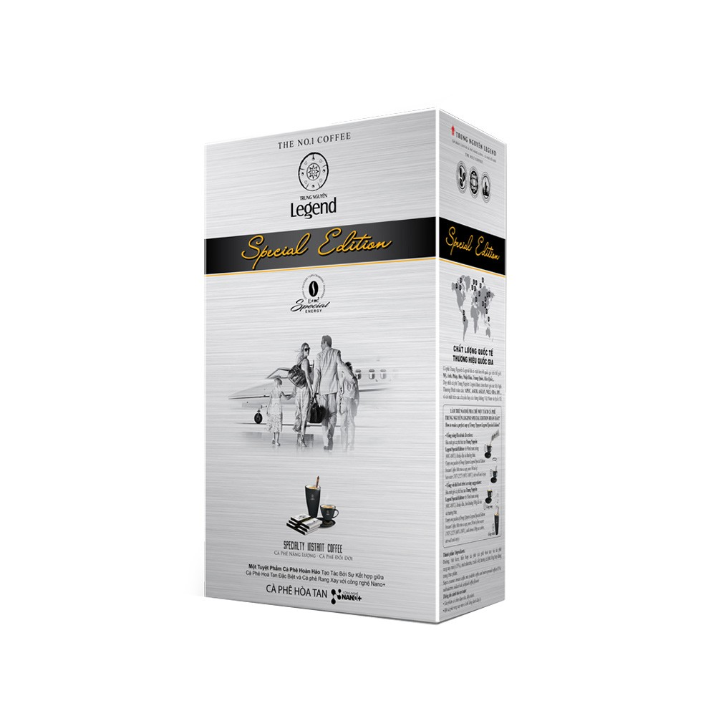
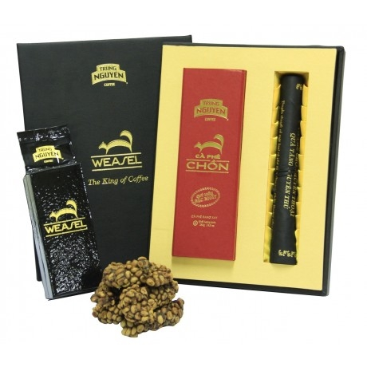

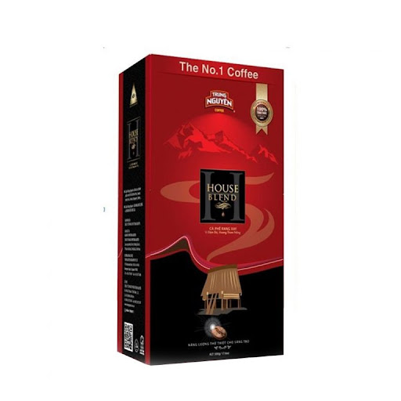

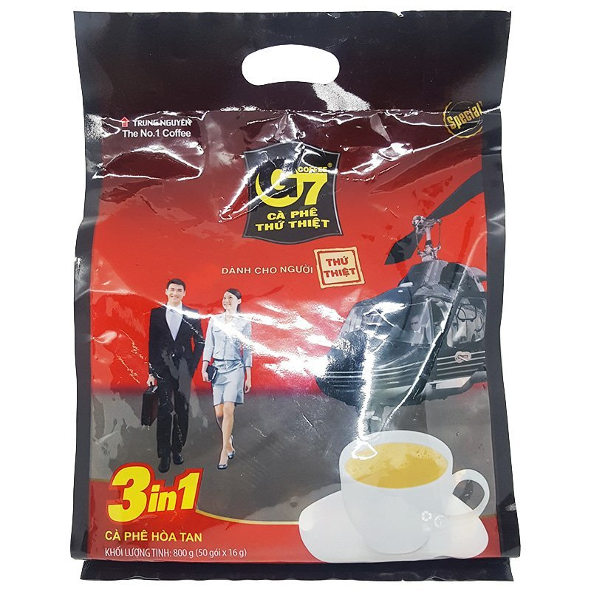

DỰ BÁO NHU CẦU & LÊN KẾ HOẠCH
1. Dự báo
SP cao cấp
Weasel
Legend
ĐẶC ĐIỂM SẢN PHẨM
SP trung cấp
Passiona
Gourmet Blend
House Blend
...
SP phổ thông
G7 3 in 1
G7 2 in 1

Slide 11


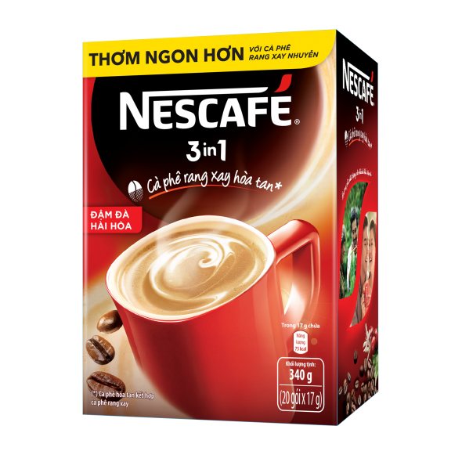



DỰ BÁO NHU CẦU & LÊN KẾ HOẠCH
1. Dự báo
Cạnh tranh với các thương hiệu cà phê trong nước
Cạnh tranh từ chuỗi cửa hàng
MÔI
TRƯỜNG
CẠNH
TRANH
Nescafe
35.0%
Vinacafe
20.3%
G7
18.7%
Cạnh tranh trên thị trường quốc tế

Slide 12




DỰ BÁO NHU CẦU & LÊN KẾ HOẠCH
2. Lên kế hoạch
Kế hoạch chiến lược cung ứng
Tập trung chủ yếu ở 3 tỉnh Tây Nguyên.
Xây dựng quỹ hỗ trợ nông dân.
Chọn lọc công nghệ, máy móc, thiết bị.
Kế hoạch sản xuất và lưu kho
Nhà máy chế biến cà phê rang xay tại Buôn Ma Thuột.
Dựa vào đơn đặt hàng.
Kế hoạch nguồn nhân lực
Nhân viên trẻ, năng động, tâm huyết và sáng tạo.
Có 2000 nhân viên.
Đội ngũ quản lý trẻ, được đào tạo bài bản.
Kế hoạch kinh doanh
Đầu tư dài hạn cho nguồn cung ứng.
Người dùng là tâm.
Quan hệ chiến lược.
Hiệu quả là nền tảng.
Xây dựng cộng đồng.

Slide 13

ĐỊNH GIÁ SẢN PHẨM
Giá cà phê Trung Nguyên có tính cạnh tranh cao và nhiều phân loại
Nhà máy, thiết bị cơ cấu nhanh, sản xuất nhanh với số lượng nhiều
Các chương trình khuyến mãi phù hợp
Chiến lược Marketing – Mix thông qua nhãn hiệu G7 của Trung Nguyên

Slide 14

QUẢN LÝ HÀNG TỒN KHO
Hàng tồn kho cà phê được đóng thùng & lưu trữ tại kho hàng.
Chỉ xuất hàng khi nhận thanh toán từ nhà phân phối. Riêng hệ thống siêu thị được lấy hàng trước & thanh toán trễ 45 – 60 ngày.
Nhu cầu thường xuyên, liên tục, mức độ tiêu thụ tăng???
Thời điểm trái mùa thu hoạch???
Hàng tồn kho theo chu kỳ & theo mùa không đáp ứng nhu cầu???
Giảm chi phí
><
Mức phục vụ theo yêu cầu của khách?

Slide 15

TÌM NGUỒN
Mua sắm
Tín dụng & thu nợ

Slide 16
MUA SẮM
1. Mua hàng
Nguyên vật liệu trực tiếp.
Dịch vụ MRO.
Người trồng
cà phê
Công ty
sơ chế
cà phê hạt
Công ty
cà phê Trung
Nguyên
Nhà phân
phối cà phê
hòa tan
Công ty
hóa chất
Công ty
sản xuất
bao bì
Nhà phân
phối
Khách hàng

Slide 17

MUA SẮM
2. Quản lý tiêu thụ
Sẽ mua loại sản phẩm nào & số lượng bao nhiêu.
Mức tiêu dùng dự tính nên được đặt ra & sau đó định kỳ so sánh với mức tiêu dùng thực tế:
Lớn hơn mức dự báo ban đầu.
Nhỏ hơn mức dự báo ban đầu.
Dòng thông tin của Trung Nguyên từ cả 2 bên mua và bán?

Slide 18
MUA SẮM
3. Lựa chọn nhà cung cấp
1
2
3
4
Nhập khẩu hạt
cà phê nước ngoài
Thu mua trực tiếp
cà phê từ nông dân
Nhà cung cấp
bao bì
Nhà cung cấp
thiết bị
Hạt Arabica của Jamaica
Cà phê Ethiopia
Cà phê của Brazil
Hạt cà phê Colombia
Thu mua cà phê Robusta
Buôn Mê Thuột từ thương lái nông dân
Công ty TNHH sản xuất Thương mại Bao bì Phương Nam
Công ty Bao bì & Mực in VN Vinapackink
Công ty Neuhaus Neotec – chuyên sản xuất thiết bị chế biến cà phê hàng đầu thế giới tại CHLB Đức

Slide 19

MUA SẮM
4. Đàm phán hợp đồng
Dựa trên danh sách được lựa chọn: sản phẩm, giá cả, mức phục vụ...
Thiết lập cho mình năng lực chung.
Đảm bảo mua hàng hiệu quả.
Tất cả yêu cầu phải có thương lượng về sản phẩm & giá cả.
Mục tiêu thương lượng phải cụ thể & có điều khoản ràng buộc.

Slide 20



MUA SẮM
5. Quản lý hợp đồng
Phải được đo lường và quản lý.
Một nhà cung cấp có thể là nguồn duy nhất cung cấp sản phẩm mà công ty cần. Nếu nhà cung cấp này không đáp ứng những nguyên tắc trong hợp đồng thì sẽ gây thiệt hại nặng nề cho công ty.
Công ty cần đánh giá hiệu quả nhà cung cấp & kiểm soát mức đáp ứng dịch vụ cung ứng.
Nhân viên trong công ty phải thường xuyên thu thập dữ liệu về tính hiệu quả của nhà cung cấp.

Slide 21

TÍN DỤNG & THU NỢ
Đối với khách hàng là nhà phân phối, bán lẻ, chuỗi cửa hàng nhượng quyền
Chính sách chiết khấu giá nhất quán.
Các điều khoản: thời hạn thu nợ, chính sách quy định đổi trả, % thanh toán, điều khoản bồi thường.
Có chế độ khen thưởng, tăng chiết khấu, phần quà.
Tiến hành kiểm tra, xem xét, đánh giá hiệu quả phân phối thông qua doanh số bán hàng.
Đối với khách hàng là cá nhân, tổ chức mua với số lượng lớn
Nhận được mức giá chiết khấu của công ty & ưu đãi khác cho khách hàng lâu dài.
Hợp đồng sẽ được làm ngay khi khách hàng chấp nhận mua hàng bao gồm các điều khoản về thời gian giao hàng, kỳ hạn thanh toán nợ, chính sách đổi trả hàng, hình thức thanh toán.

Slide 22


Hỏi gì thì hỏi nhóm tui đi nè~
Thuyết trình căng thẳng lém, đừng hỏi khó nha~
HỎI
facebook.com/profile.php?id=100013966660300
18521421@gm.uit.edu.vn

